Slide 1
מערכת שידורים לאומית

Slide 2
الطاقة الحركية
الفيزياء للصف التاسع
الأستاذ تقي عسلي

Slide 3
ماذا سنتعلم اليوم
ما هي طاقة الحركة؟
بماذا تتعلق طاقة الحركة؟
وحدات القياس ورموزها.
ما هو قانون طاقة الحركة؟

Slide 4
1. ما هي الطاقة الحركية؟
مقدمة

Slide 5


تعريف:
هي الطاقة التي يحتوي عليها الجسم نتيجة حركته.
لذلك لكل جسم متحرك توجد طاقة حركة.
سمكة تسبح في الماء تحتوي على طاقة حركة.
سيارة مسافره تحتوي على طاقة حركة.

Slide 6
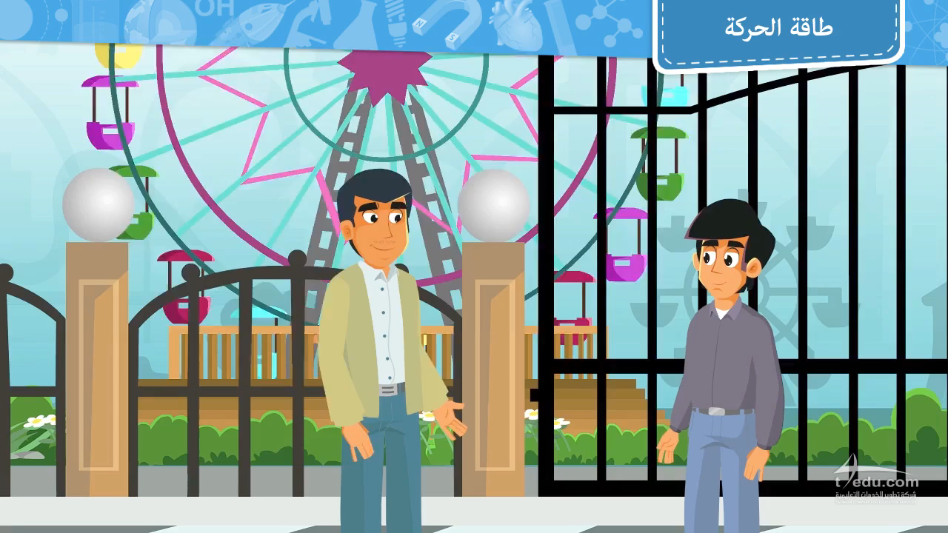

طاقة الحركة

Slide 7
2. بماذا تتعلق طاقة الحركة؟

Slide 8
بماذا تتعلق طاقة الحركة؟
الكتلة
السرعة

Slide 9
الرموز المستعملة:
 | الرمز
طاقة الحركة | E_{k}
الكتلة | m
السرعة | v

Slide 10
وحدات القياس المستعمله:
 | وحدات القياس
طاقة الحركة | جول
الكتلة | كغم
السرعة | متر/ ثانية

Slide 11
ما هو قانون طاقة الحركة؟

Slide 12

قانون طاقة الحركة
E_{k}= $\frac{1}{2}$.m.v²
طاقة الحركة (جول)
السرعة (متر/ ثانية)
عامل تناسب (-)
كتلة ( كغم)

Slide 13
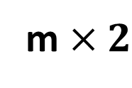


كيف تتعلق طاقة الحركة بالكتلة؟
الكتلة
E_{k}= $\frac{1}{2}$.m.v²
توجد علاقه طردية بين كمية طاقة الحركة وبين كتلة الجسم المتحرك.
ماذا يعني ذلك؟
اذا ضاعفنا كتلة الجسم تتضاعف أيضا كمية طاقة حركته بشرط ان تبقى سرعته ثابته.
كتلة ( كغم)
E_{k}
$$×2$$
m $×2$

Slide 14
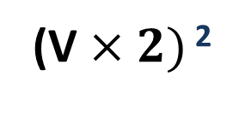


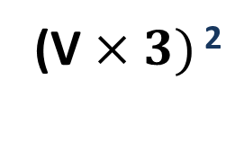

كيف تتعلق طاقة الحركة بالسرعة؟
السرعة
E_{k}= $\frac{1}{2}$.m.v²
توجد علاقة طردية تربيعيه بين طاقة حركة الجسم
وبين سرعته.
ماذا يعني ذلك؟
اذا ضاعفنا سرعة الجسم مرتين تتضاعف كمية طاقة حركته 4 مرات. بشرط ان تبقى الكتلة ثابتة.
2²=4
واذا ضاعفنا سرعة الجسم 3 مرات، تتضاعف كمية طاقة حركته 9 مرات.
3²=9
السرعة
(متر/ ثانية)
E_{k}
$$×\text{2}\text{2}$$
(V $×2)$ ²
E_{k}
$$×\text{3}\text{2}$$
(V $×3)$ ²

Slide 15


חישוב אנרגיית תנועה

Slide 16
تمارين

Slide 17
سؤال 1
كتلة طائر نورس 2 كغم.
يطير بسرعة 3 متر/ ثانية.
احسب كمية طاقة حركته؟
الحل:
مطلوب: ؟=Ek طاقة الحركة

Slide 18

طريقة الحل
كتلة طائر نورس 2 كغم.
يطير بسرعة 3 متر/ ثانية.
احسب كمية طاقة حركته؟
المعطيات:
$كتلةm$= 2 كغم ( kg)
السرعة $V=3$ (m/sec) متر/ثانية
قانون طاقة الحركة:
E_{k}= $\frac{1}{2}$.m.v²

Slide 19

قانون طاقة الحركة:
E_{k}= $\frac{1}{2}$.m.v²
E_{k}= $\frac{1}{2}$.2.3²=1*9=9 جول
E_{k}= 9 جول
كمية طاقة حركة النورس.

Slide 20
سؤال 2
أضيفت طاقة حركة مقدارها 32 جول لكرة ما مما أدى الى دفعها بسرعة 4 متر/ ثانية.
ما هي كتلة هذه الكرة؟
الحل:
المطلوب:
؟=m الكتلة

Slide 21
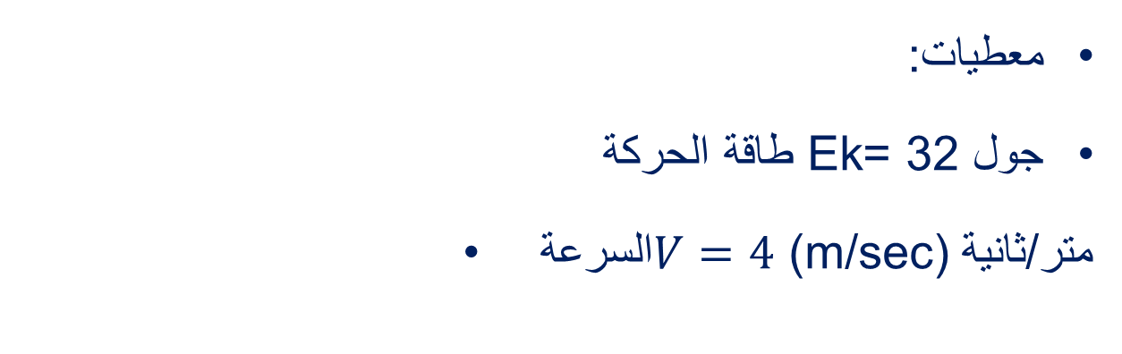
المعطيات
معطيات:
جول 32 =Ek طاقة الحركة
السرعة $V=4$ (m/sec) متر/ثانية
أضيفت طاقة حركة مقدارها 32 جول لكرة ما مما أدى الى دفعها بسرعة 4 متر/ ثانية.
ما هي كتلة هذه الكرة؟

Slide 22
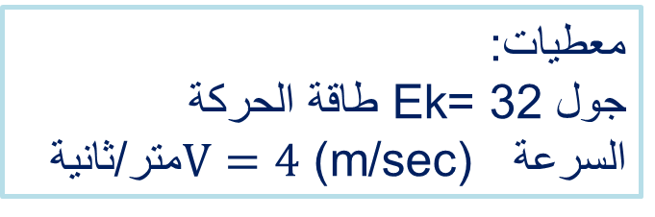

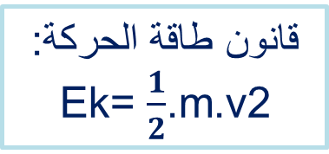
تعويض
معطيات:
جول 32 =Ek طاقة الحركة
السرعة $V=4$ (m/sec) متر/ثانية
^{نعوض:}
32= $\frac{1}{2}$.m.4²
32= $\frac{1}{2}$ .m.16
32= 8.m
m=32:8=4 كغم
كتلة الكرة m=4 كغم.
قانون طاقة الحركة:
Ek= $\frac{1}{2}$.m.v2

Slide 23
سؤال 3
كتلة قذيفة 8 كغم،
أضيفت لها طاقة حركية مقدارها 400 جول.
ما هي السرعة التي انطلقت بها هذه القذيفة؟
الحل:
مطلوب:
السرعه V= ?

Slide 24

معطيات:
جول 400 =Ek طاقة الحركة
Kg 8 =m الكتلة
قانون طاقة الحركة:
Ek= $\frac{1}{2}$.m.v2

Slide 25


التعويض
400= $\frac{1}{2}$.8.v²
400= $4$.v²
v²= 400/4 =100
v= $\sqrt{100}$
V=10 متر/ثانية
السرعة التي انطلقت بها القذيفة.
قانون طاقة الحركة:
Ek= $\frac{1}{2}$.m.v2

Slide 26


طاقة الارتفاع والحركة
https://www.youtube.com/watch?v=xj5JL9AgOnI

Slide 27

تمارين مراجعة للبيت
https://forms.gle/F2KRGvVbQTFdqgwT9

Slide 28
شكرا لكم لمشاهدتكم هذا الدرس
حافظوا على أنفسكم
وراعوا تعليمات المسؤولين
وان شاء الله نتخطى هذه المحنة على خير.

Slide 29

השימוש ביצירות במהלך שידור זה נעשה לפי סעיף 27א לחוק זכות יוצרים, תשס"ח-2007 .
אם הינך בעל הזכויות באחת היצירות, באפשרותך לבקש מאיתנו לחדול מהשימוש ביצירה, זאת באמצעות פנייה לדוא"ל rights@education.gov.il

